Slide 1
การจัดทำแผนปฏิบัติราชการประจำปี

Slide 2
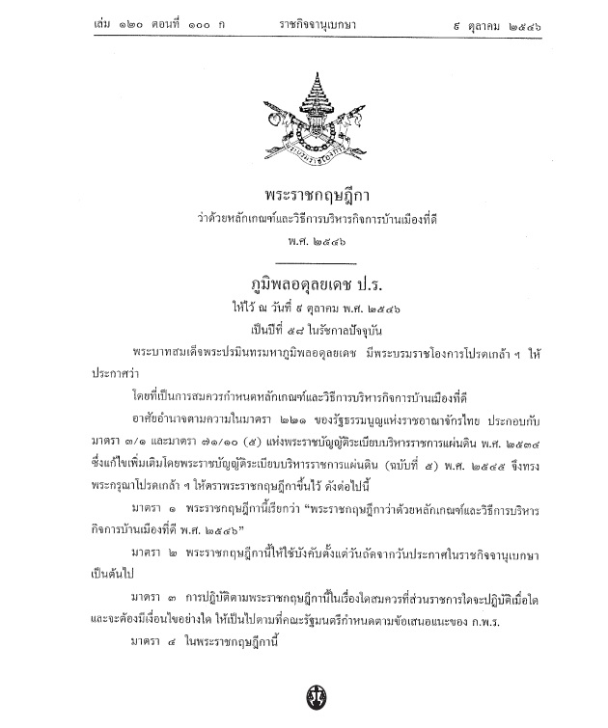
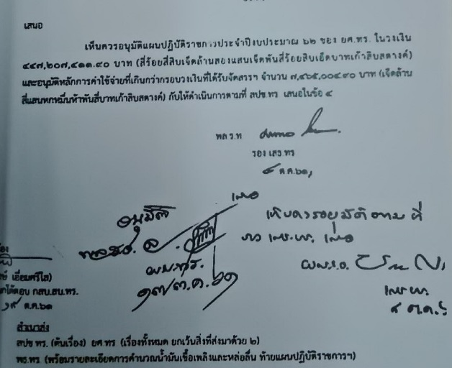

Slide 3
ปฏิทินการจัดทำแผนปฏิบัติราชการประจำปี
ไตรมาส 1
ยศ.ทร. รวบรวมความต้องการงบประมาณของ นขต.ยศ.ทร.ตามด้านต่างๆ
เสนอความต้องการงบประมาณถึง ทร.
ไตรมาส 2
ยศ.ทร.ประชุมชี้แจงความต้องการงบประมาณตามที่ ทร.สั่งการ
ทร.เสนอความต้องการงบประมาณถึงสำนักงบประมาณ
ไตรมาส 3
พ.ร.บ.งบประมาณรายจ่ายได้รับการอนุมัติจากรัฐบาล
ทร.จัดทำแผนปฏิบัติราชการประจำปีของ ทร.ตามวงเงินที่ได้รับจัดสรรจากสำนัก งป.
ไตรมาส 4
นขต.ทร.จัดทำแผนปฏิบัติราชการประจำปีของหน่วยตามวงเงินที่ได้รับจัดสรรจาก ทร. เสนอ ทร.อนุมัติ

Slide 4
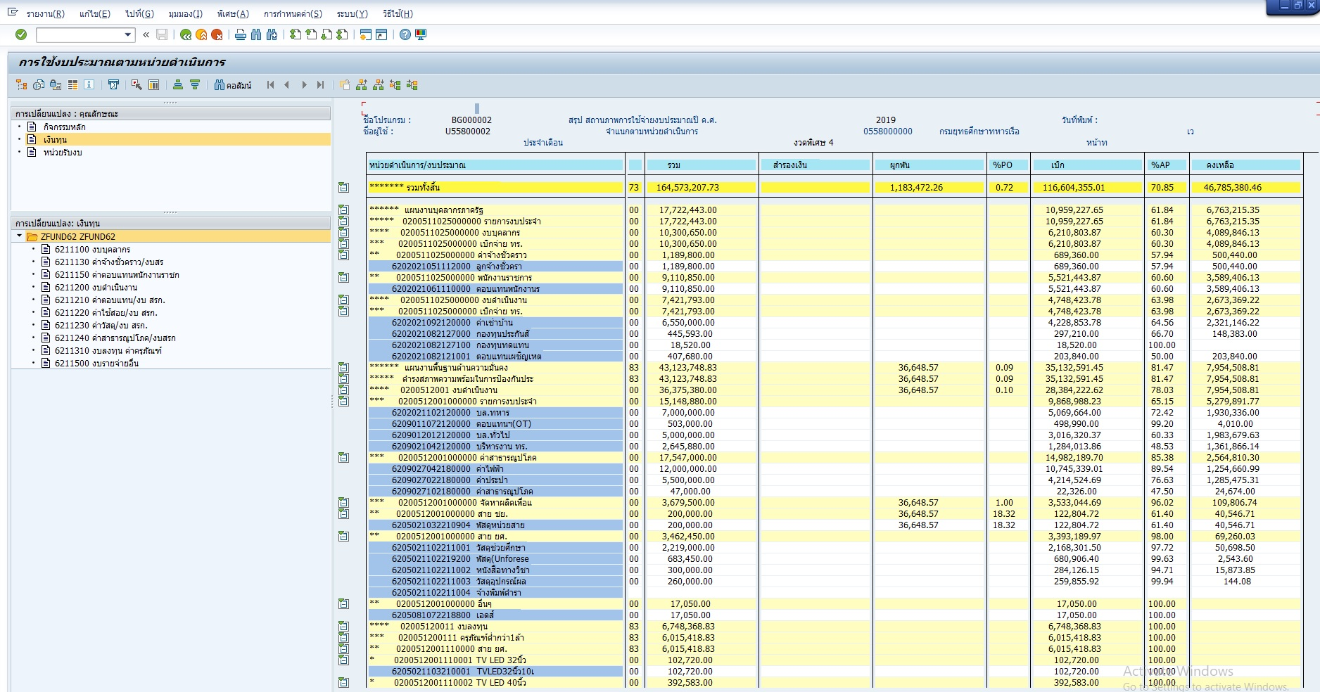
RTN ERP (RTN Enterprise Resource Planning Center)
Notes:
ERP คือ การบูรณาการระบบงานต่างๆ เข้าด้วยกัน ตั้งแต่การจัดซื้อ จัดจ้าง การผลิต การขาย บัญชีการเงิน และการบริหารบุคคล ซึ่งแต่ละส่วนงานจะมีความเชื่อมโยงในด้าน การไหลของวัตถุดิบสินค้า (material flow) และการไหลของข้อมูล (information flow) ERP ทำหน้าที่เป็นระบบการจัดการข้อมูล ซึ่งจะทำให้การบริหารจัดการงานในกิจกรรมต่างๆ ที่เชื่อมโยงกันให้ผลลัพธ์ออกมาดีที่สุด พร้อมกับสามารถรับรู้สถานการณ์และปัญหาของงานต่างๆ ได้ทันที ทำให้สามารถตัดสินใจแก้ปัญหาองค์กรได้อย่างรวดเร็ว

Slide 5
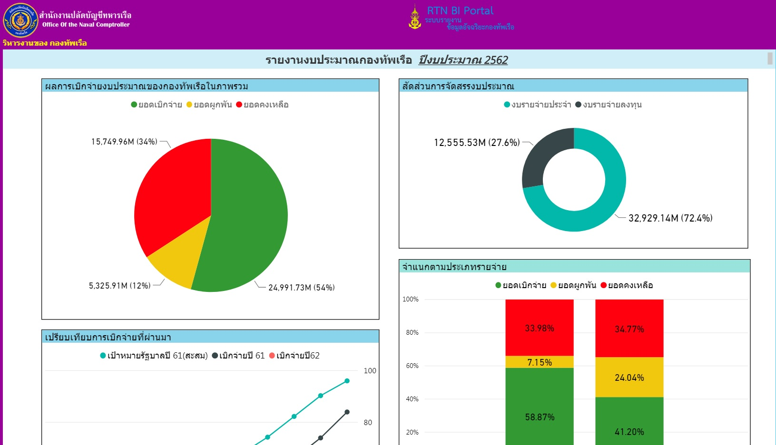

Slide 6
จบการบรรยาย

